Slide 1
Operasi File
Praktikum dasar pemrograman

Slide 2
Metode Operasi File
1. Ifstream
2. Ofstream
3. Fstream

Slide 3
IFSTREAM
Untuk membaca file.
Digunakan pada saat file hanya untuk dibaca saja, tidak untuk ditulis.

Slide 4
OFSTREAM
Untuk menulis ke dalam file.
Digunakan pada saat file hanya untuk ditulis saja, tidak untuk dibaca.

Slide 5
FSTREAM
Untuk membaca dan menulis.
Digunakan pada saat kedua fungsionalitas dibutuhkan.

Slide 6
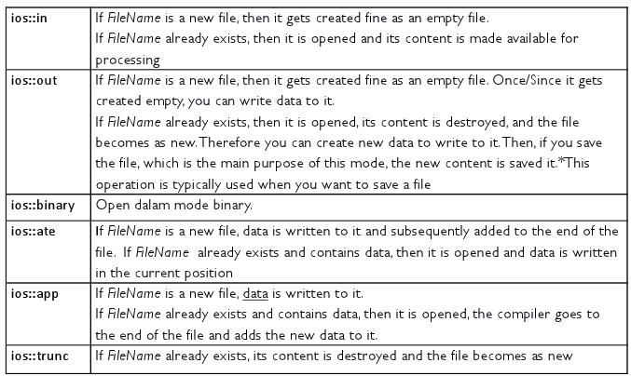

Slide 7
Implementasi
ifstream fi; // membaca
ofstream fo; // menulis

Slide 8
Implementasi IFSTREAM
fi.open("mhs.dat", ios::binary);
int j = 1;
while(fi.read((char *) &mhs, sizeof(mhs))){
cout << "\nMahasiswa: " << j++;
cout << "\nNIM: " << mhs.nim;
cout << "\nNama: " << mhs.nama;
}
fi.close();

Slide 9
Implementasi OFSTREAM
cout << "Masukkan jumlah mahasiswa: ";
cin >> n;
fo.open("mhs.dat", ios::binary | ios::app);
for(int i=1; i<=n; i++){
cout << "\nMahasiswa " << i;
cout << "\nNIM: ";
cin >> mhs.nim;
cout << "Nama: ";
cin >> mhs.nama;
fo.write((char *) &mhs, sizeof(mhs));
// menulis ke file
}
fo.close();

Slide 10
Implementasi IFSTREAM untuk Searching Data
cout << "\nMasukkan nim yang mau dicari: ";
cin >> carinim;
fi.open("mhs.dat", ios::binary);
while(fi.read((char *) &mhs, sizeof(mhs)))
{
if(strcmp(mhs.nim, carinim) == 0)
{
cout << "\nData Ditemukan: ";
cout << "\nNIM: " << mhs.nim;
cout << "\nNama: " << mhs.nama;
}
}
fi.close();

Slide 11
http://github.com/syakirarif/daspro

